Slide 1
Метрология и Критерии качества комплекса программ

Slide 2
Добрый день,
Дорогие студенты

Slide 3
Содержание
Метрология
Предмет метрологии
Средства метрологии
Измерение
Ранжирование
Метрологическое обеспечение

Slide 4
Метрология
Метрология – это наука об измерениях, методах, средствах обеспечения их единства и способах достижения требуемой точности.

Slide 5
Предмет метрологии
Предметом метрологии является извлечение количественной информации о свойствах объектов и процессов с заданной точностью и достоверностью.

Slide 6
Средства метрологии
Средства метрологии – это совокупность средств измерений и метрологических стандартов, обеспечивающих их рациональное использование.

Slide 7
Измерение
Измерение – это нахождение значения физической величины опытным путем с помощью специальных технических средств.

Slide 8
Ранжирование
Ранжирование – это распределение величин по возрастающим или убывающим показателям, характеризующим те или иные свойства этой величины.

Slide 9
Метрологическое обеспечение
Метрологическое обеспечение – это установление и применение научных и организационных основ, технических средств, правил и норм, необходимых для достижения единства и требуемой точности измерений.

Slide 10
Критерии качества комплексов программ
Критерии качества
Применение метрик
Функциональные критерии
Конструктивные критерии качества
Критерии качества этапа проектирования
Надежность, безотказность
Способность к модернизации
Мобильность
Временные показатели Жизненного цикла
Схема взаимодействия основных критериев качества
Этапы жизненного цикла

Slide 11
Критерии качества
Критерии качества представляют собой измеряемые численные показатели в виде некоторой целевой функции, характеризующие степень выполнения программами своего назначения. Специалисты стремятся каждый раз выделить некоторый превалирующий показатель для оценки качества системы, к которому предъявляются следующие основные требования:
• критерий должен численно характеризовать степень выполнения основной целе-
вой функции системы, наиболее важной для данного этапа анализа или синтеза;
• критерий должен обеспечивать возможность определения затрат, необходимых
для достижения его различных значений, а также степени влияния на показатель
качества различных внешних факторов и параметров;
• критерий должен быть по возможности простым по содержанию, хорошо изме-
ряемым и иметь малую дисперсию, т. е. слабо зависеть от множества неконтро-
лируемых факторов.

Slide 12
Применение метрик
Применение метрик – числовых оценок параметров к комплексам программ позволяет упорядочить их разработку, испытания, эксплуатацию и сопровождение.

Slide 13
Функциональные критерии
Функциональные критерии отражают основную специфику применения и степень соответствия программ их целевому назначению.

Slide 14
Конструктивные критерии качества
Конструктивные критерии качества программ достаточно инвариантны к их целевому назначению и основным функциям. К ним относятся сложность программ, надежность функционирования, используемые ресурсы ЭВМ, корректность и т.д. В свою очередь конструктивные характеристики комплексов программ целесообразно разделить на
основные критерии (показатели) качества и факторы или параметры, влияющие на их
значения.

Slide 15
Критерии качества этапа проектирования
Критерии качества этапа проектирования включают, прежде всего, сложность создания комплекса программ и проверки его адекватности поставленным целям. На этапе проектирования основные затраты составляет трудоемкость создания программ заданной сложности и корректности.

Slide 16
Надежность
Надежность (безотказность) функционирования характеризует относительную длительность получения корректных (достоверных) результатов или вероятность правильных (не искаженных за допустимые пределы) выходных данных.

Slide 17
Способность к модернизации
Способность к модернизации комплексов программ определяется четкостью их структурного построения и структурой межмодульных связей. Кроме того, на этот критерий влияет метод распределения ресурсов ВС и наличие резервов для развития программ.

Slide 18
Мобильность комплекса программ
Мобильность комплексов программ относительно изменения типа, структуры и системы команд вычислительной машины характеризует возможность сохранения и эффективного использования эксплуатируемых программ в процессе развития аппаратуры ЭВМ.

Slide 19
Временные показатели жизненного цикла
Временные показатели жизненного цикла программ: длительность проектирования, продолжительность эксплуатации очередной версии и длительность проведения каждой модификации.

Slide 20
Схема взаимодействия основных критериев качества программ
Сложность проектирования
Корректность
Функциональные критерии качества программ
Критерии этапа проектирования
Трудоемкость разработки
Функциональная сложность
Критерии
Качества комплексов программ
Конструктивные критерии качества программ
Критерии этапа эксплуатации
Надежность
Эффективность использования
Факторы и параметры влияющие на основные критерии
Критерии этапа сопровождения
Объем исходных и результирующих данных
Модернизируемость
Мобильность
Трудоемкость модификации

Slide 21
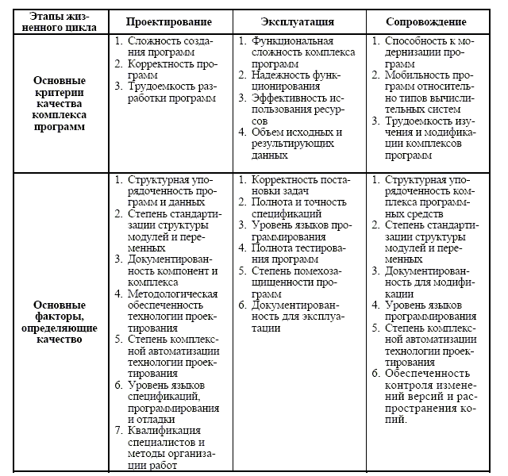
Жизненный цикл

